Slide 1

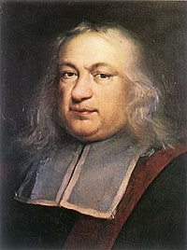
O Pequeno Teorema de Fermat
Mariana Agapito nº45320

Slide 2
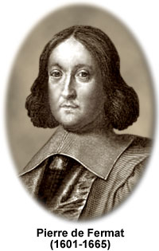


Quem foi em vida…
Aplicações na Criptografia
Teorema de Fermat

Slide 3
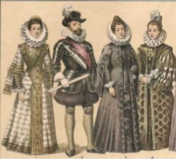

Pierre de Fermat Quem foi em vida…
Nasceu a 17 de Agosto de 1601 em Beaumont-de-Lomagne, em França, e morreu a 12 de Janeiro de 1665 em Castres.
De uma família abastada, sabe-se que o seu pai era um rico comerciante de peles e era segundo cônsul de Beaumont-de-Lomagne. Fermat. Sabe-se também que tinha um irmão e uma irmã.

Slide 4

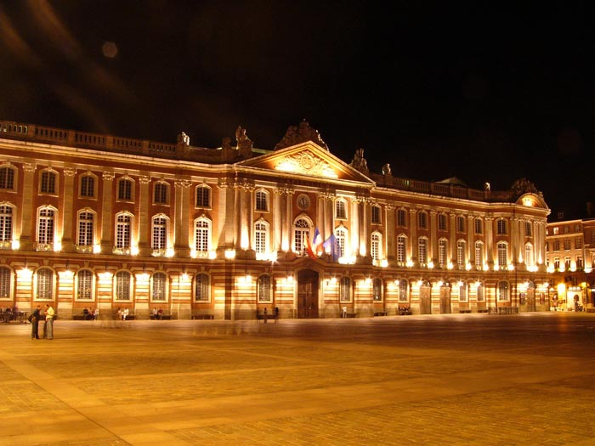

Pierre de Fermat Quem foi em vida…
Pensa-se que pode ter estudado no mosteiro franciscano na cidade onde morava.
Mais tarde frequentou a Universidade de Toulouse. Foi para Orléans, onde frequentou o curso de Direito Civil.

Slide 5
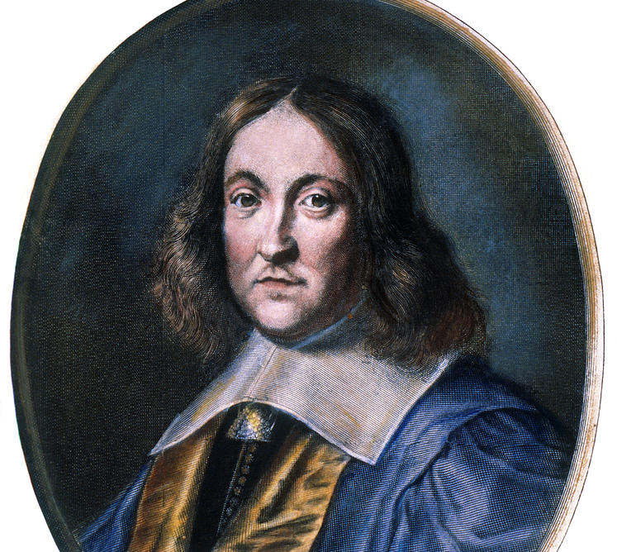
Pierre de Fermat Quem foi em vida…
Foi advogado oficial do governo de Toulose.
Começou a trabalhar na câmara inferior do parlamento, conseguindo anos mais tarde subir para o parlamento superior, até que foi promovido ao cargo máximo no Tribunal Criminal.

Slide 6
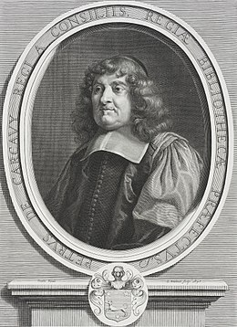
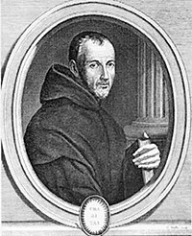
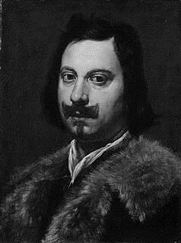
Com quem trabalhou…
Gilles Personne
de Roberval
Pierre de Carcavi
Marin Mersenne

Slide 7
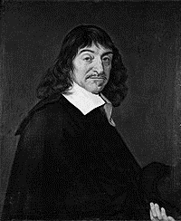
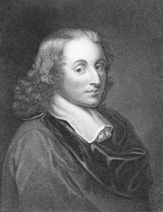
Com quem trabalhou…
René Descartes
Blaise Pascal

Slide 8
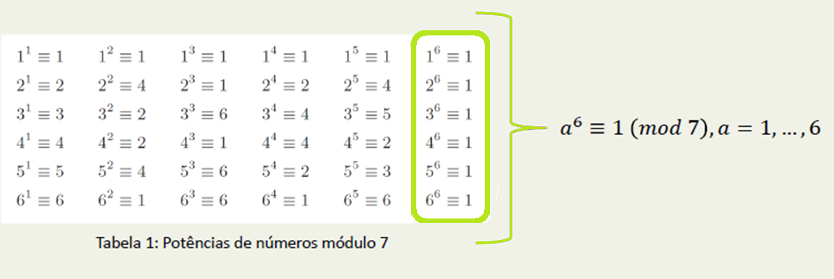
O Pequeno Teorema de Fermat

Slide 9
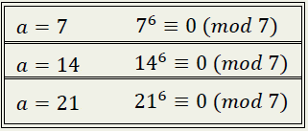

O Pequeno Teorema de Fermat
Seja a um múltiplo de 7, então:
Então, temos que:

Slide 10
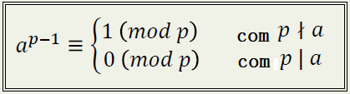
O Pequeno Teorema de Fermat
Seja p um numero primo e a um inteiro qualquer. Então

Slide 11
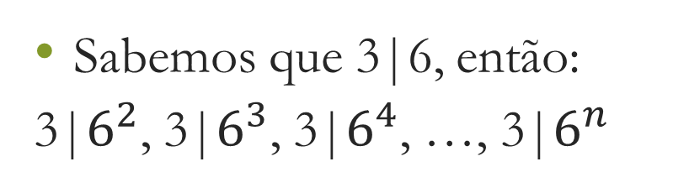
Demonstração:
Suponhamos que p é um número primo e a um número inteiro.
Se p|a é obvio que para qualquer potência de a é divisível por p.
Sabemos que 3|6, então:
3|$6^{2}$, 3|$6^{3}$, 3|$6^{4}$, …, 3|$6^{n}$

Slide 12
Demonstração:
Vamos verificar quando
Consideremos a seguinte lista de elementos:
a, 2.a, 3.a, …, (p-1)a em módulo p
Nesta lista existem p-1 elementos, todos diferentes.
Consideremos p=5 e a=2. Aplicando a lista, temos
2, 4, 8, 16 ≡ 2, 4, 3, 1 (mod 5)
Nesta lista existem 5-1 elementos, todos diferentes.

Slide 13
Demonstração:
Vamos agora verificar, se realmente todos os elementos da lista que vimos anteriormente, são mesmo todos diferentes entre si. Escolhamos arbitrariamente, dois elementos dessa lista, i e j.
Suponhamos que i.a (mod p) e que j.a (mod p) são iguais entre si.
Temos então,
i.a ≡ j.a (mod p)
i.a – j.a ≡ 0 (mod p)
(i-j) a ≡ 0 (mod p)
Temos então,
i.2 ≡ j.2 (mod 5)
i.2 – j.2 ≡ 0 (mod 5)
(i-j) 2 ≡ 0 (mod 5)

Slide 14
Demonstração:
Proposição:
Sabemos que p é primo. Sejam a e b inteiros. Podemos dizer que p|ab, ou seja, ou p|a ou p|b.
Ora, sabemos que p|(i-j)a, ou seja, ou p|(i-j) ou p|a, mas por hipótese sabemos que p não divide a, logo p|(i-j).
i e j estão entre 1 e p-1, logo, i-j está entre –(p-2) e (p-2), mas neste intervalo só existe um número que é divisível por p, e esse número é 0!

Slide 15
Demonstração:
Temos então que, i-j=0, logo, i.a=j.a.
Assim provámos que todos os números são diferentes.
Relembremos agora a lista de elementos que temos:
a, 2.a, 3.a, …, (p-1)a

Slide 16
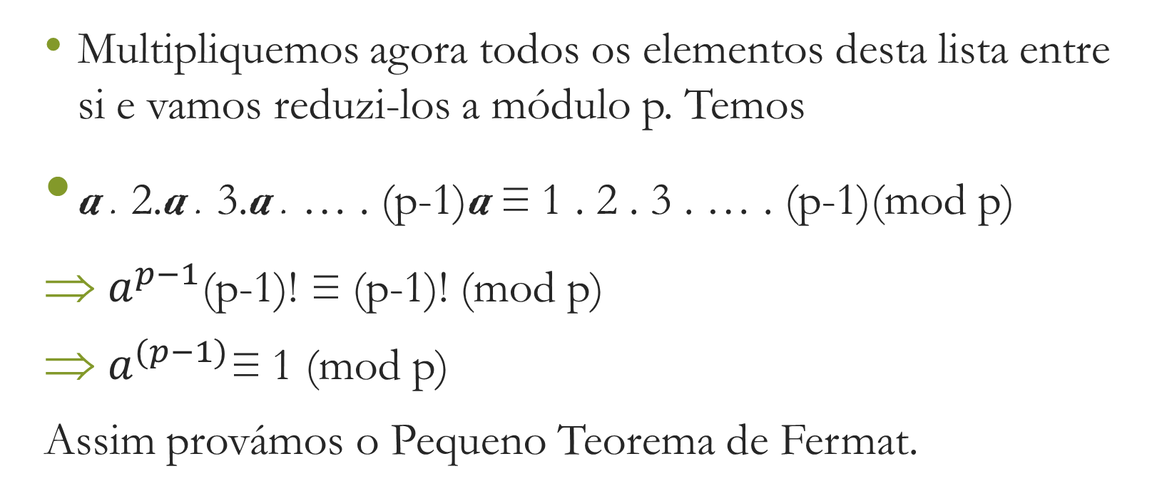
Demonstração:
Multipliquemos agora todos os elementos desta lista entre si e vamos reduzi-los a módulo p. Temos
a . 2.a . 3.a . … . (p-1)a ≡ 1 . 2 . 3 . … . (p-1)(mod p)
$a^{p−1}$(p-1)! ≡ (p-1)! (mod p)
$a^{(p−1)}$≡ 1 (mod p)
Assim provámos o Pequeno Teorema de Fermat.

Slide 17

Teste de Primalidade
Para verificarmos se um número p é primo, escolhemos um número arbitrário a e verificamos se a desigualdade se verifica:
Se não se verificar ,sabemos que 𝑝 não é um número primo;
Se se verificar, então dizemos que 𝑝 é um possível primo.

Slide 18
Exemplo 1
Seja 𝑝 = 15485863 um número primo. Pelo Pequeno Teorema de Fermat vem
215485862 ≡ 1 (𝑚𝑜𝑑 15485863)
Logo temos que,
215485862 − 1
é múltiplo de 15485863.

Slide 19
Exemplo 2
Vamos verificar se 𝑝 = 221 é um número primo.
Vamos escolher 𝑎 = 38:
38220 ≡ 1 (𝑚𝑜𝑑 221)
Logo, ou 221 é um primo, ou 38 é um “Fermat Liar”
Experimentos agora 𝑎 = 24:
24220 ≡ 81 𝑚𝑜𝑑 221
Então, 221 não é um número primo e 38 é um “Fermat Liar”. Além disso, 24 é um “Fermat Witness” para o número inteiro composto 221.

Slide 20
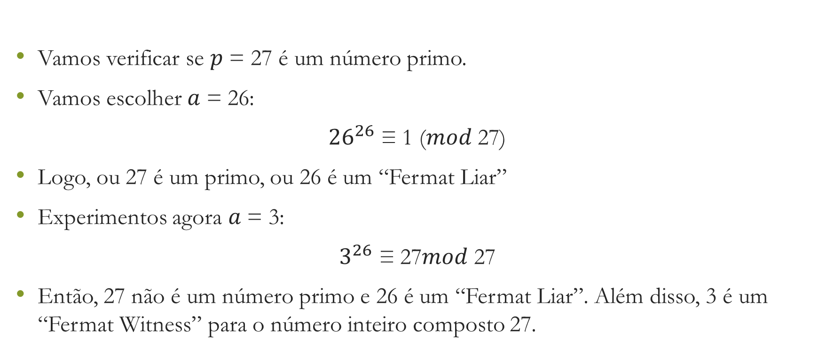
Exemplo 3
Vamos verificar se 𝑝 = 27 é um número primo.
Vamos escolher 𝑎 = 26:
${26}^{26}$ ≡ 1 (𝑚𝑜𝑑 27)
Logo, ou 27 é um primo, ou 26 é um “Fermat Liar”
Experimentos agora 𝑎 = 3:
$3^{26}$ ≡ 27𝑚𝑜𝑑 27
Então, 27 não é um número primo e 26 é um “Fermat Liar”. Além disso, 3 é um “Fermat Witness” para o número inteiro composto 27.

Slide 21
Aplicações na Criptografia
O Pequeno Teorema de Fermat tem como objetivo diminuir a complexidade de algoritmos, que demoraram dias a serem calculados por um computador;
Testar a primalidade de um número;
Simplificar algoritmos de encriptação de chave pública, como o RSA.

Slide 22
Bibliografia
Hoffstein, Pipher and Silverman (2008), An introduction to Mathematical Criptography ,Springer.
Apontamentos de Introdução à Lógica e Matemática Elementar, Professor Doutor Vítor Hugo Fernandes
Apontamentos de Álgebra Computacional, Professor Doutor António Malheiro
http://www.educ.fc.ul.pt/icm/icm98/icm31/Fermat.htm
https://en.wikipedia.org/wiki/Fermat_primality_test

